Slide 1
Rekruttering og tilrettelegging for yngre forskere i etableringsfasen
Tanja Storsul, Øivind Bratberg & Anne Maria Eikeset
UiO styreseminar om SAB 20. oktober 2015

Slide 2
Key questions
Hvilken tilrettelegging og støtte er det en forsker i den fasen trenger?
Hvordan kan man innrette styring/ledelse på beste måte for at disse skal kravene/ønskene skal ivaretas, fulgt opp.

Slide 3

Hva sier SAB-rapporten?
p.8; The Global Environment
“The increased international competition for talent…. forces universities to develop their own specific profile and strengths, and to look for effective international partnerships.”
p.14; Competition – Cooperation
“…. UiO is not making enough efforts to recruit the best brains in the world”
p.17; “Governance”
“…. each faculty (‘school’) has its own processes and policies concerning recruitment where a central policy and process would be far more effective”

Slide 4
p.21; Education and Research
“The recruitment policy has to become more outward-­‐looking and more focused on attracting global talent.”
p.21; Education and Research
“Use Norway’s and UiO’s excellent working conditions as a competitive advantage.”
p.21; Education and Research
“International mobility among academic staff UiO is too low.”

Slide 5
p.22; Education and Research
“There is a need for clearer career paths beyond the post-­‐doctoral fellowship and UiO needs to develop a system of career paths which is more streamlined… should consider developing tenure track..”
p.23: Education and Research
“Young researchers and scholars need more mentoring on broader career perspectives than they are currently getting. There is insufficient support to develop skills in grant application, which are crucial for their future careers.”

Slide 6
Hva sier de andre arbeidsgruppene?

Slide 7
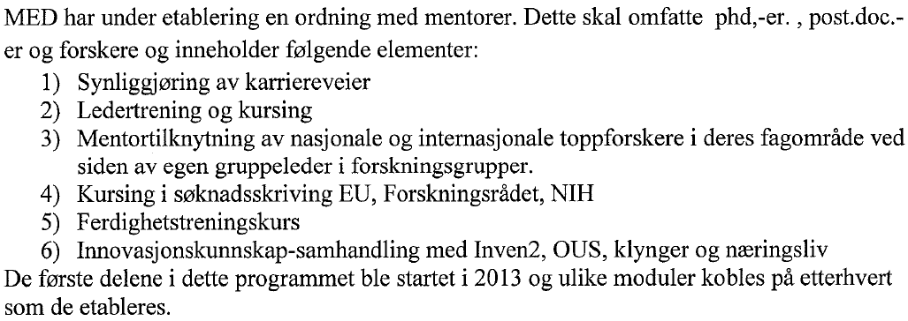

Hva sier de andre arbeidsgruppene?
Arbeidsgruppe “Forskningskvalitet”:
Karriereutvikling, 3.7.1, s.29
Tiltaksforslag fra arbeidsgruppe “Forskningskvalitet”; Tiltak 2, s.6

Slide 8
Hva sier de andre arbeidsgruppene?
Tverrfaglig gruppe, mål 4, s.1

Slide 9
Hva sier de yngre forskerne?
Dårlig/”ingen” informasjon
Lite forutsigbart, det er ingen plan for videre løp: verken på høyere nivå og institutt-nivå (med noen unntak)
Det er ikke snakk om satsning eller strategi for å satse, er det noe plan? Tilfeldigheter. Rett sted til rett plass.
Notes:
Mye bra I Forskningsrapporten, bla 3.4 Rekruttering, 3.7 Karriereutvikling
Gap mellom postdoc og professor

Slide 10
Hva sier de yngre forskerne?
UiO vs andre universitet, også utlandet: skal man bli Professor med egen gruppe, må man ut
Det satses ikke på de yngre til å etablere nye grupper/miljø
Timene man legger ned må ende i noe. ”Ta vare på de som prøver å gjøre sin egen jobb og bedriften bedre.”
Vanskelig å få gjennom ideer/initiativ for undervisning etc
Man kan selvfølgelig ikke ansette ”alle” fast: men klarerere insentiver trengs, det er lettere å jobbe et sted mange år om det er løp mot noe etter 6-7 år.
Hvis man vil jobbe med noe spennende, er dørene åpne.
Stort sett ikke redd for konkurranse, men vil se det er muligheter
Notes:
Mye bra I Forskningsrapporten, bla 3.4 Rekruttering, 3.7 Karriereutvikling
Gap mellom postdoc og professor

Slide 11
Våre observasjoner
Store forskjeller mellom fakultet og institutt.
For eksempel bruk av “Forsker-stilling”.
  Mentorprogram: for bare postdoc
  Innstegstillinger: gjelder dette bare fra postdoc?
Stillingsplan for hvert institutt:
  Dette legges ut offentlig ved HF. SV vil ha mer åpent for å få beste kandidat
Mobility, interdisciplinary projects (SAB-rapporten)
Building new, international environments (SAB-rapporten)

Slide 12
Key questions
Hvilken tilrettelegging og støtte er det en forsker i den fasen trenger?
Hvordan kan man innrette styring/ledelse på beste måte for at disse skal kravene/ønskene skal ivaretas, fulgt opp.

Slide 13
Take home
Hvilken tilrettelegging og støtte er det en forsker i den fasen trenger?
Bedre informasjon
- Tentativ ansettelsesplan årlig => Skaper forutsigbarhet.
Kommunisere eksternt og internt
De føler seg alene: trenger rammer for videre
Bygge og utvikle talenter:
- Mentorprogram: ikke for bare postdoc, inkluder forskerne.
En faglig eller karriere-veileder/kontaktperson.
- Trene de i prosjektledelse og hjelpe med effektiv administrasjon: behovet øker når de unge selv blir PI og forvalter prosjekter med studenter osv: knapphet på tid.
- Utvikle veilederkompetansen
- Få uttelling for veilederjobbing
- Trenger forskningskoordinering, kurs, effektiv støtte. For eks, ERC StG kurs.
Notes:
Verdt å tenke på når rekrutterer nasjonale vs internasjonale: hvorfor komme til Norge? Familie, velferdsstat

Slide 14
Take home
Hvordan kan man innrette styring/ledelse på beste måte for at disse skal kravene/ønskene skal ivaretas, fulgt opp.
Innstegstillinger: uten ekstra midler for dette blir det vanskelig. Ønskes velkommen, men det kan ikke erstatte det som allerede finnes
”Faste stillinger”: og videre? UiB har UniResearch AS
Stjerneprogrammet for yngre forskere, NTNU
4 års postdoc med 1 års undervisning: Undervisning er vin-vin.
Lektor stilling? Lettere å komme inn. Men blir man for isolert i undervisning vs forskning?

Slide 15
Take home
Hvordan kan man innrette styring/ledelse på beste måte for at disse skal kravene/ønskene skal ivaretas, fulgt opp.
Hvis gode, satse på unge kandidater med ny nisje, interdisiplinært samarbeid
Bruke de unge i kobling mellom forskning, innovasjon og formidling
Gode forskningsgrupperinger, bygge opp gode forskninsmiljø, katalysator for de enkelte som er der. Dynamiske grupper. MEN….

Slide 16
Take home
Hvordan kan man innrette styring/ledelse på beste måte for at disse skal kravene/ønskene skal ivaretas, fulgt opp.
UiO består av svært forskjellige fagmiljøer
Bør være varsomme med å anbefale standardiserte strukturer som skal forventes å stemme for alle
Forutsigbarhet i stillingsutlysninger og mentorordninger er viktig
Klare kanaler ut - for mobilitet og for tverrinstitusjonelt samarbeid: spesiellt for de som mangler etablerte samarbeidsstrukturer
God forskningsadministrasjon: en ressures for unge så vel som i brobygging med andre

